Slide 1
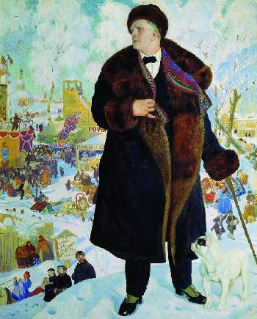
Шаляпин Федор Иванович (1873, Казань-1938, Париж)
Шаляпин Ф.И. (в шубе, 1920),
Кустодиев Б.М.

Slide 2
Этапы жизни певца
13 февраля 1873 года в Казани в семье вятского крестьянина родился Федор Иванович Шаляпин.
С девяти лет пел в церковных хорах.
В двенадцать лет участвовал в спектаклях в качестве статиста
1889 году впервые поет сольную партию в любительской постановке «Пиковой дамы».
1890 году 17-летний Шаляпин, едет в Уфу, подписав контракт на летний сезон к Семенову-Самарскому.
Notes:
Федор Шаляпин родился 13 февраля (1 февраля по старому стилю) 1873 года в Казани на Рыбнорядской (Пушкина) улице, в семье вятского крестьянина.
На ул. Куйбышева, в прошлом Рыбнорядской, стоит дом № 14, во дворе которого родился великий певец и артист. Об этом напоминает мемориальная доска.
Отец Шаляпина служил в земской управе, мать несла тяжелую поденную работу. Федю рано отдали учиться ремеслу у сапожника, а потом у токаря. Наконец, Шаляпиным удалось устроить Федю в 6-е городское четырехклассное училище. Он оканчивает его с похвальной грамотой.
Федор Иванович Шаляпин родился в Казани, в бедной семье крестьянина из деревни Сырцово Вятской губернии Ивана Яковлевича Шаляпина. Мать - Евдокия (Авдотья) Михайловна (урожденная Прозорова) была родом из деревни Дудинской той же губернии. Уже в детском возрасте у Федора обнаружился красивый голос (дискант), и он часто подпевал матери, «подлаживая голоса». С девяти лет пел в церковных хорах, пытался научиться играть на скрипке, много читал, но вынужден был работать учеником сапожника, токаря, столяра, переплетчика, переписчика. В двенадцать лет участвовал в спектаклях гастролировавшей в Казани труппы в качестве статиста».

Slide 3
Этапы жизни певца
В 1895 году Шаляпин был принят дирекцией Санкт-Петербургских Императорских театров в состав оперной труппы: он поступил на сцену Мариинского театра и с успехом пел партии Мефистофеля («Фауст») и Руслана («Руслан и Людмила»).
1896—1899 гг. Шаляпин переходит в труппу оперного театра в Москве (меценат Мамонтов С.И.).
С 1899 года он снова на службе в Императорской русской опере в Москве (Большой театр).
1905 года примкнул к прогрессивным кругам, жертвовал сборы от своих выступлений революционерам.

Slide 4
Этапы жизни певца
1918 года — художественный руководитель Мариинского театра. Получил звание Народного артиста Республики.
1922 года — на гастролях за границей. С этих гастролей Шаляпин больше на родину не возвращается.
В августе 1927 года постановлением СНК РСФСР он был лишён звания Народного артиста и права возвращаться в СССР.
В конце лета 1932 года исполняет главную роль в кинофильме «Дон-Кихот» австрийского кинорежиссёра Георга Пабста .

Slide 5
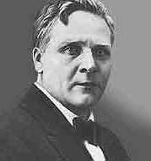
Этапы жизни певца
В 1935-36 годах певец отправляется в свои последние гастроли на Дальний Восток.
Весной 1937 года у него обнаружили лейкоз, а 12 апреля 1938 он скончался в Париже .
В 1984 году его сын Фёдор Шаляпин-младший добился перезахоронения его праха в Москве на Новодевичьем кладбище.

Slide 6
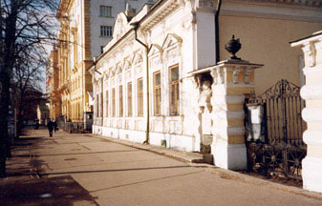
Дом-музей Ф.И. Шаляпина
Notes:
Дом Ф.И. Шаляпина в Москве - единственный дом Мастера. Находится он на Новинском бульваре, 25. 23 сентября 1988 года в этом удивительном уголке Москвы был открыт музей. Сегодня в Мемориальную усадьбу Ф.И. Шаляпина (а это - одна из немногих сохранившихся городских усадеб XVIII века) приходят все, кому дорого имя гениального певца - музыканты, артисты, художники, любители вокального и театрального искусства. В нашем доме рады гостям, как радовался их приходу и хозяин дома - Федор Иванович Шаляпин.
Дом-музей Ф.И. Шаляпина

Slide 7
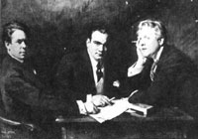
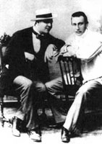
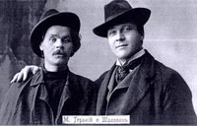
Шаляпин и его время
Ф.И.Шаляпин, Э. Карузо, Т. Руффо
Ф.И.Шаляпин, С. Рахманинов
Ф.И.Шаляпин, М. Горький
Notes:
Время, когда жил и творил Федор Иванович Шаляпин смело можно назвать Золотым веком русского искусства.
Его современниками и партнерами по сцене были: Э. Карузо, Т. Руффо, Л. Собинов, А. Нежданова. Начинал Шаляпин свою деятельность на Императорской сцене под руководством Э.Направника, а стал знаменитым певцом в Частной опере С.И. Мамонтова, где познакомился и подружился с такими художниками как К. Коровин, В. Серов, И. Левитан, братья В. и А. Васнецовы. Картины этих художников, как и прежде, можно увидеть в шаляпинском доме. О дружбе Шаляпина с известными деятелями театра, художниками, музыкантами познакомит посетителей экспозиция второго этажа Мемориального особняка. Об этом можно услышать и в абонементных циклах, проходящих в музее.

Slide 8
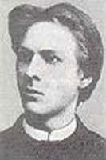
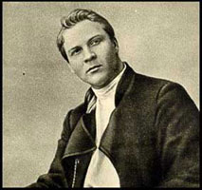
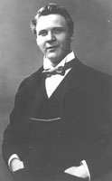
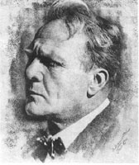
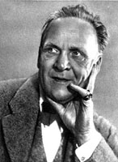
Шаляпин в жизни
1891 г.
1900 г.
1902 г.
В последние годы жизни, 1937 г.
В Париже, 1930 г.
Notes:
Ф.И. Шаляпин начал сниматься на заре зарождения фотографии. Первые снимки относятся к концу XIX века, последние ? сделаны в последние годы жизни, в середине 30-х годов ХХ века. Первые снимки были сделаны только в России, последние ? зарубежом. Но где бы не снимался великий русский певец, делал он это с большим удовольствием, поэтому, практически все его фотографии ? довольно удачные.

Slide 9
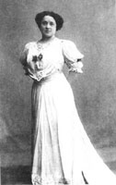
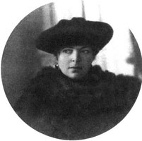
Ф.И. Шаляпин и его семья
Вторая жена Ф.И.Шаляпина,
Мария Валентиновна Питцольд
Первая жена Ф.И.Шаляпина, Иола Игнатьевна Торнаги
Notes:
У Ф.И. Шаляпина было два брака. От первого брака с итальянской балериной Иолой Торнаги у него было 6 детей, старший из которых Игорь умер в раннем возрасте. От второго брака с Марией Валентиновной Питцольд было три дочери. Он усыновил также двоих детей от первого брака его жены.

Slide 10
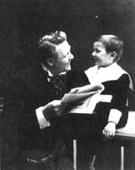
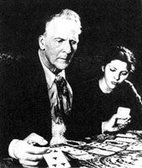
Ф. И. Шаляпин с сыном Борисом
Ф.И.Шаляпин с дочерью Дасей, 1936 г.
Notes:
Письма жене
6 декабря 1937 г., Париж
6/XII 37.
Много, много напутешествовался, видел разные страны, а наше Старово и дом вспоминаю всегда. Вспоминаю плотника Чеснокова с сыновьями, вспоминаю, как я, Коровин и мой несравненный и незабвенный В. Серов сидели и чертили план. Вспоминаю и Руслана (он теперь небось слывет в кулаках), а какое дерево он тогда привез на постройку, и какой был смышленый мужик. Лежу сейчас то в кровати, то в кресле, читаю книжки и вспоминаю прошлое: театры, города, лишения и успехи. Да! Вот-вот уж пятьдесят лет (шутка ли?), как пел и играл. В одних казенных театрах прослужил 28 лет. И сколько ролей сыграл! И кажется, недурно. Вот тебе и вятский мужичонко. Страшно злюсь: Как это я, я! И вдруг зубы шатаются и сердце захворало. Удивительно! Н... да! Законов природы не прейдеши!

Slide 11
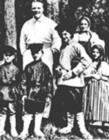
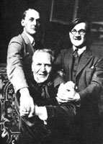
Ф.И.Шаляпин с сыновьями
Федором и Борисом,
1928 г.
Ф.И.Шаляпин в деревне Ратухинo с детьми
Федором, Борисом, Лидией, Ириной и Татьяной, 1912 г.

Slide 12
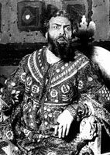
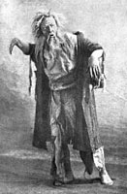
Ф.И. Шаляпин на оперной сцене
Ф.И.Шаляпин в роли Бориса в опере М.П.Мусоргского «Борис Годунов»
.И.Шаляпин в роли Мельника
в опере А.Даргомыжского «Русалка»
Notes:
Роли в оперных спектаклях, созданные Ф.И. Шаляпиным всегда были неподражаемы. Он был очень требователен к выбору своих ролей. Одной из лучших партий в русском репертуаре была партия Бориса Годунова в одноименной опере М.П. Мусоргского.
В зарубежном репертуаре, пожалуй, можно назвать четыре партии, которые прошли с ним весь его творческий путь. Это два Мефистофеля в одноименной опере А. Бойто и опере Ш. Гуно «Фауст», Дон Базилио в «Севильском цирюльнике» Дж. Россини и Дон Кихот в опере Ж. Массне.

Slide 13
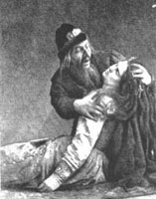
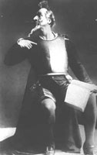
Ф.И. Шаляпин на оперной сцене
Ф.И.Шаляпин в роли Ивана Грозного
в опере Н. П. Римского-Корсакова «Псковитянка» (с О.-В.Эберле), 1896 г.
Ф.И.Шаляпин в роли Дон Кихота
опере Ж. Массне «Дон Кихот»

Slide 14
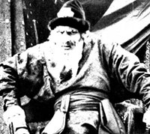
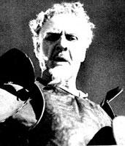
Ф.И. Шаляпин в кино
И. Шаляпин в роли Ивана Грозного
в кинофильме «Дочь Пскова», режиссер. Иванов-Гай,
1915 г.
Ф.И.Шаляпин в роли Дон Кихота
в одноименном кинофильме, режиссер Пабст, 1933 г.
Notes:
Шаляпин оставил потомкам, как документальные кинокадры, так и две роли в фильмах. Это Иван Грозный в фильме «Царь Иван Васильевич Грозный» 1915 года режиссера Иванова-Гая и Дон Кихот в одноименном фильме Георга Пабста 1932 года.
В 1915 году состоялся дебют в кино, главная роль (царь Иоанн Грозный) в исторической кинодраме «Царь Иван Васильевич Грозный» (по драме Льва Мея «Псковитянка»).

Slide 15
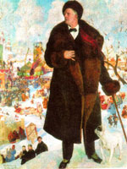
Ф.И. Шаляпин и художники
Б. Кустодиев, «Шаляпин на ярмарке в Нижнем Новгороде», 1922 г.
В. Серов «Портрет Ф.И.Шаляпина»,
1905 г.
Notes:
Будучи очень одаренным человеком, Шаляпин был талантлив во всех областях искусства. Он был прекрасным драматическим актером, скульптором, художником.
Но как идеальный артист и талантливый художник, он вызывал неизменный интерес и у художников, которые стремились запечатлеть его в жизни и на сцене. Правда, не у всех это получалась, т.к. Шаляпин создавал такие художественные полотна на сцене, что не каждый художник мог их повторить.

Slide 16
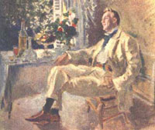
Ф.И. Шаляпин и художники
К.Коровин, «Портрет Шаляпина», 1911 г.

Slide 17
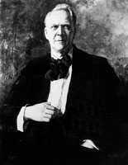
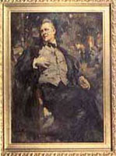
Ф.И. Шаляпин и художники
Б.Шаляпин, «Портрет отца», 1931 г.
К. Коровин, «Портрет Шаляпина», 1921 г.

Slide 18
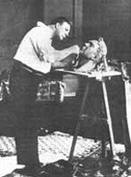
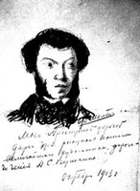
Ф.И. Шаляпин и художники
Ф.И. Шаляпин работает над своим скульптурным автопортретом
Ф.И.Шаляпин «Портрет А.С.Пушкина»,
рисунок с дарственной надписью дочери Ирине. 1913 г.

Slide 19
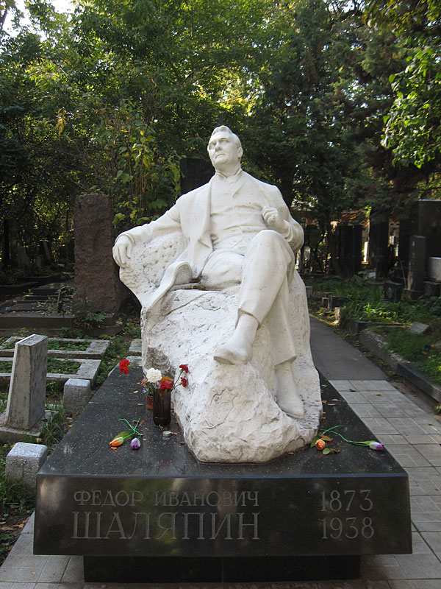
Могила Ф.И. Шаляпина в Москве на Новодевичьем кладбище.
Notes:
Весной 1937 года у него обнаружили лейкоз, а 12 апреля 1938 он скончался в Париже .
В 1984 году его сын Фёдор Шаляпин-младший добился перезахоронения его праха в Москве на Новодевичьем кладбище.
Могила Ф.И. Шаляпина в Москве на Новодевичьем кладбище.
Ф. И. Шаляпин умер в Париже в 1938 году и был похоронен на кладбище Батиньоль, где сам заранее выбрал место для своей могилы. Там же через несколько лет была похоронена и его жена — М. В. Шаляпина.

